Slide 1


Реализация игры на Unity: MLG Banana
Добро пожаловать в мир безумного паркура с бананом! Эта презентация расскажет о процессе создания игры на Unity.
Команда: И.Г.И.Л

Slide 2
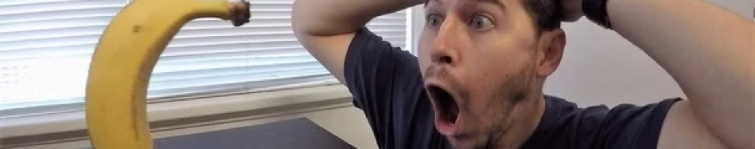
Концепция и дизайн игры: безумие и мемы
Игра основана на абсурдном юморе и популярных интернет-мемах. Цель – создать максимально весёлый и запоминающийся опыт для игрока.
Безумный сюжет
Яркий стиль
Неожиданные повороты
Странные обстоятельства превратили банан в героя.
Визуальный дизайн, вдохновлённый мемами и поп-культурой.
Множество секретов и отсылок для опытных игроков.

Slide 3



Разработка основных механик: физика банана и управление
Физика банана должна быть реалистичной, но забавной. Управление – простым и интуитивным.
Прыжки и скольжения
Банан умеет прыгать, скользить и делать другие акробатические трюки.
Сбор бонусов
Различные бонусы помогут банану в его приключениях.

Slide 4
Создание уровней и препятствий: хардкорный паркур
Уровни должны быть сложными, но проходимыми. Препятствия – разнообразными и непредсказуемыми.
Движущиеся платформы
Ловушки
Уровни наполнены движущимися платформами.
Ловкость поможет преодолеть различные ловушки.

Slide 5
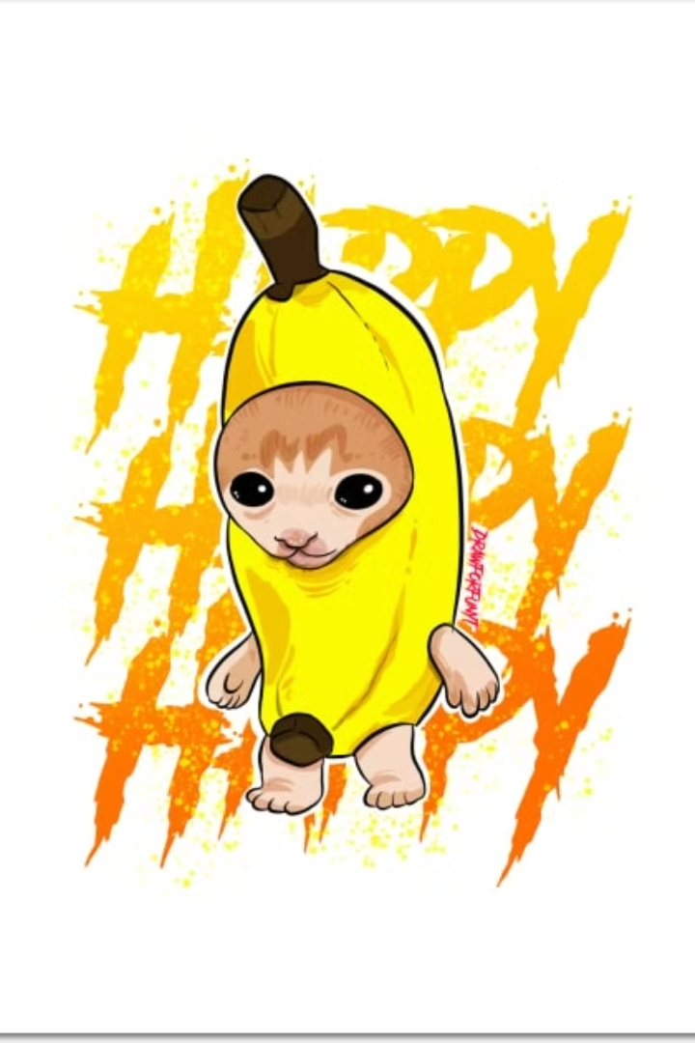


Интеграция MLG-элементов: звуки, эффекты, графика
MLG-элементы добавят игре дополнительную дозу безумия. Звуки должны быть громкими, эффекты – яркими, графика – запоминающейся.
Громкие звуки
Яркие эффекты
Звуки выстрелов, взрывов и других безумных вещей.
Вспышки, искры и другие визуальные эффекты.

